Slide 1



Arcgis for js开发教程(基础篇)
——GIS基础知识
牛健平
—GIS工程师
博客地址：http://blog.csdn.net/gisshixisheng
机构名称：LZUGIS
联系Q Q：1004740957
1076344754
QQ交流群： 452117357
http://edu.csdn.net

Slide 2

目录
1.GIS基础
2.GIS空间分析功能
3.GIS数据库的构建
4.常用GIS软件
5.GIS的发展趋势
http://blog.csdn.net/gisshixisheng

Slide 3
GIS基础—目录
1.GIS基础
1）GIS的概念
2）3S概念、关系
3）数据结构-拓扑
4）地理学基础
http://blog.csdn.net/gisshixisheng

Slide 4
GIS基础—GIS概念
<1> 地理信息：一切与空间位置有关的信息
<2> 地理信息系统：是在计算机硬、软件系统支持下，对整个或部分地球表层（包括大气层）空间中的有关地理分布数据进行采集、储存、管理、运算、分析、显示和描述的技术系统。
<3> 应用：5M(Mapping-制图，Measurement-测量，Monitoring-检测，Modeling-建模，Management-管理)
http://blog.csdn.net/gisshixisheng

Slide 5
GIS基础—3S概念、关系
<1> 3S
Geographic Information System(GIS，地理信息系统)、
Remote Sensing(RS，遥感)、
Global Positioning System(GPS，全球卫星定位系统)
<2>关系
GIS
影像数据
定位数据
分析工具
定位依据
RS
定位与导航
GPS
信息采集
http://blog.csdn.net/gisshixisheng

Slide 6
GIS基础—3S概念、关系
<3>四大导航系统
编号 | 名称 | 国家 | 组成 | 精度 | 用途
1 | GPS | 美国 | 24 | 10m | 军民两用
2 | 格洛纳斯 | 俄罗斯 | 24 | 10m | 军民两用
3 | 伽利略 | 欧盟 | 30 | 1m | 民用为主
4 | 北斗 | 中国 | 5静+30非静 | 10m | 军民两用
http://blog.csdn.net/gisshixisheng

Slide 7
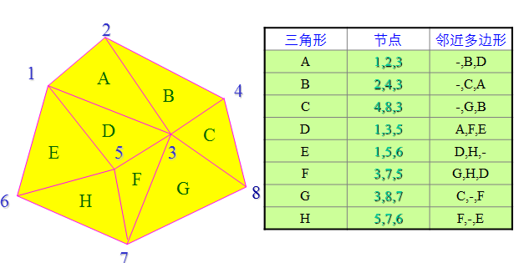
GIS基础—数据结构
<1> 矢量数据(Vector)：通过记录坐标的方式尽可能精确地表示点、线、多边形等地理实体
实体数据结构：构成多边形边界的各个线段，以多边形为单元进行组织。
拓扑数据结构：GIS上所谈的拓扑用来描述资料彼此间的空间关系。
不规则三角网的拓扑结构
<2>栅格数据(Raster)：是指将地球表面划分为大小均匀紧密相邻的网格阵列，每个网格作为一个像元或像素
http://blog.csdn.net/gisshixisheng

Slide 8
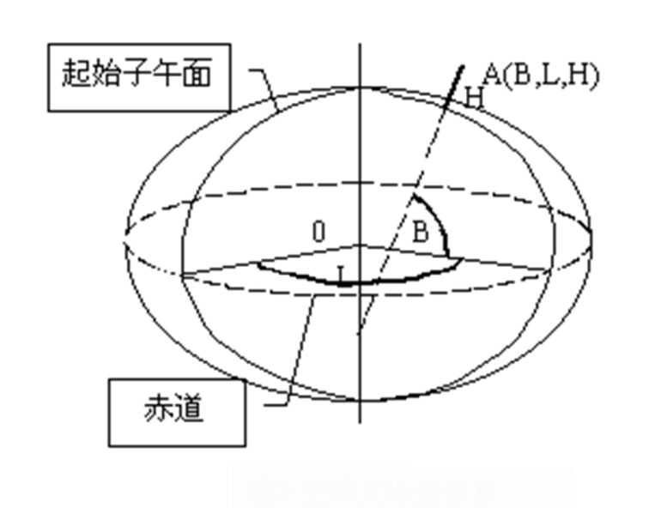
GIS基础—地学基础（空间坐标系）
<1> 地理空间坐标系
极点：地理坐标系是以地理极(北极、南极)为极点。
法线：通过A点作椭球面的垂线，称之为过A点的法线。
纬度：法线与赤道面的交角，叫做A点的纬度B。
经度：过A点的子午面与通过英国格林尼治天文台的子午面所夹的二面角，叫做A点的经度L。
椭球高：A点至椭球面间的铅垂距离为大地高，又称椭球高H。
http://blog.csdn.net/gisshixisheng

Slide 9
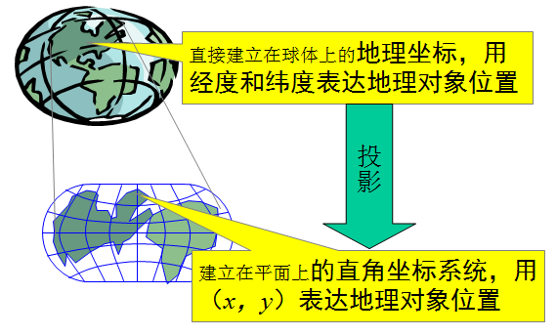
GIS基础—地学基础（地图投影）
<2> 地图投影
地图投影：将地球椭球面上的点映射到平面上的方法，称为地图投影
为什么要进行地图投影？
地理坐标为球面坐标，不方便进行距离、方位、面积等参数的量算
地球椭球体为不可展曲面
地图为平面，符合视觉心理，并易于进行距离、方位、面积等量算和各种空间分析
http://blog.csdn.net/gisshixisheng

Slide 10
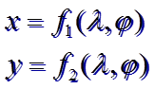
GIS基础—地学基础（地图投影）
投影实质：
建立地球椭球面上经纬线网和平面上相应经纬线网的数学基础，也就是建立地球椭球面上的点的地理坐标（λ，φ）与平面上对应点的平面坐标（x，y）之间的函数关系：
当给定不同的具体条件时，将得到不同类型的投影方式。
http://blog.csdn.net/gisshixisheng

Slide 11
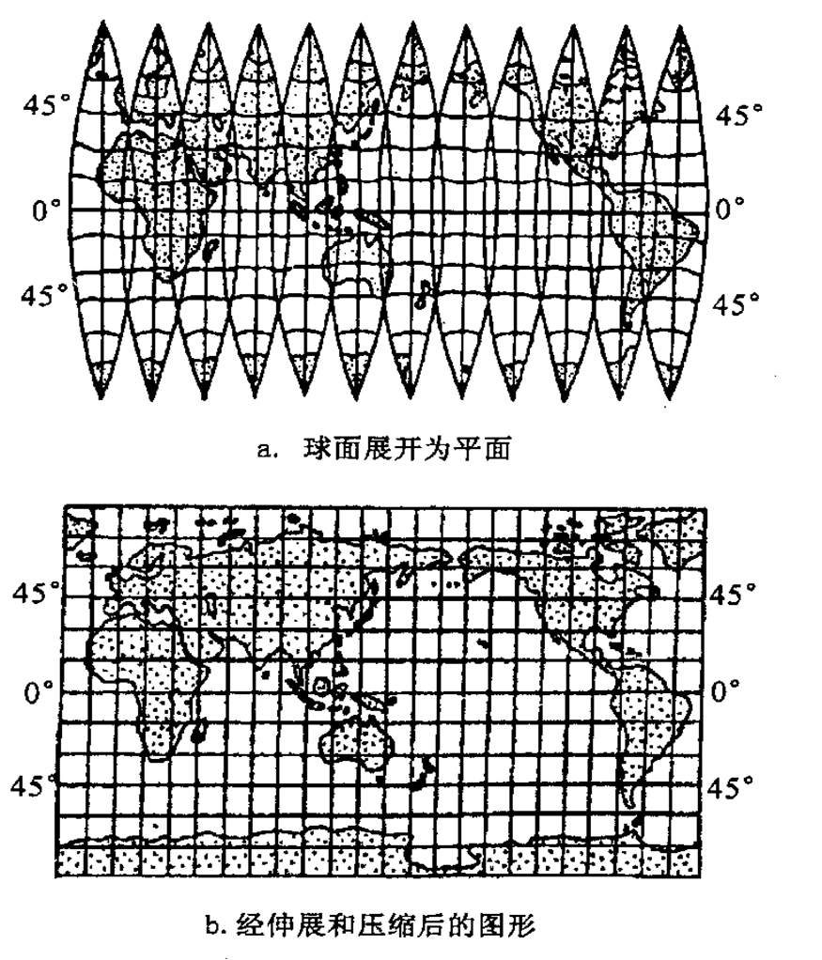
GIS基础—地学基础（地图投影）
产生的变形：把球面展开为平面，必然发生裂缝或重叠(图a)。
为了消除裂缝或重叠，需要在裂缝的地方予以伸展，在重叠的地方予以压缩(图b)，这样，便使图形产生了变形(误差)。
http://blog.csdn.net/gisshixisheng

Slide 12
GIS基础—地学基础（投影变形）
长度变形：指长度比与1之差，而长度比是投影面上一微小线段和椭球体面上相应微小线段长度之比(椭球体已按规定比例缩小)；
面积变形：是指面积比ρ与1之差，而面积比是投影面上一微小面积与椭球面上相应的微小面积之比；
角度变形：指投影面上任意两方向线所夹之角与椭球面上相应的两方向线夹角之差；
形状变形：指地图上轮廓形状与相应地面轮廓形状的不相类似。
了解变形的简易方法，就是利用地球仪上的经纬网与地图上经纬网进行对比。
http://blog.csdn.net/gisshixisheng

Slide 13
GIS基础—地学基础（地图投影）
GIS中的地图投影：
GIS以地图方式显示地理信息，而地图是平面，地理信息则在地球椭球上，因此地图投影在GIS中不可缺少。
GIS数据库中地理数据以地理坐标存储时，则以地图为数据源的空间数据必须通过投影变换转换成地理坐标；而输出或显示时，则要将地理坐标表示的空间数据通过投影变换变换成指定投影的平面坐标。
GIS中，地理数据的显示可根据用户的需要而指定投影方式，但当所显示的地图与国家基本地图系列的比例尺一致时，一般采用国家基本系列地图所用的投影。
http://blog.csdn.net/gisshixisheng

Slide 14
GIS基础—地学基础（地图投影）
地图比例尺：
地图比例尺反映了制图区域和地图的比例关系
比例尺的含义：图上长度与相应地面长度的比例
我国地图比例尺分级系统：
大比例尺：1：500—1：10万
中比例尺：1：10万—1：100万
小比例尺：小于1：100万
我国常用地图投影：
1：100万：兰勃特投影（正轴等积割圆锥投影）
大部分分省图、大多数同级比例尺也采用兰勃特投影
1：50万、1：25万、1：10万、1：5万、1：2.5万、1:1万、1：5000采用高斯—克吕格投影
http://blog.csdn.net/gisshixisheng

Slide 15
GIS基础—地学基础（地图投影）
 | WGS84 | 北京54 | 西安80
参考椭球 | 1979年IUGG推荐的参数 | 克拉索夫斯基 | 1975年国际大地测量协会推荐的参数
大地原点 | 地球质心 | 苏联普尔科沃 | 陕西省泾阳县永乐镇
不同坐标系对比
http://blog.csdn.net/gisshixisheng

Slide 16
GIS空间分析—目录
2.GIS空间分析功能
1）空间查询
2）量算
3）缓冲区分析
4）叠加分析
5）网络分析
6）适宜性分析
7）3D空间分析
8）云GIS
9）……
http://blog.csdn.net/gisshixisheng

Slide 17
GIS空间分析功能
空间分析是GIS系统的重要功能之一，是GIS系统与计算机辅助绘图系统的主要区别。空间分析的对象是一系列跟空间位置有关的数据，这些数据包括空间坐标和专业属性两部分。其中空间坐标用于实体的空间位置和几何形态，专业属性则是实体某一方面的性质。
(1)空间查询（query）
由空间查询
某个点落在哪个多边形内
与某条河流相连的支流有哪些
由空间和属性查询
某城市人口总数
某一土地所有权人、地价、面积
http://blog.csdn.net/gisshixisheng

Slide 18
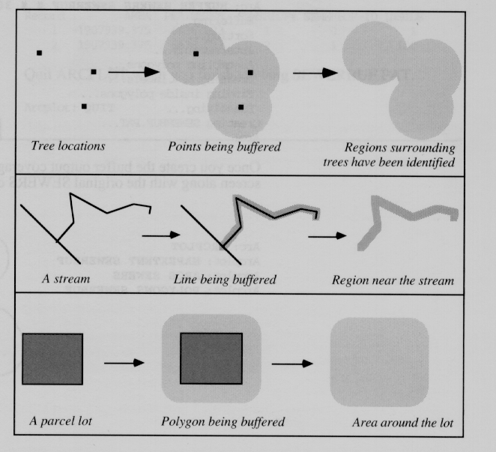
GIS空间分析功能
(2)量算(measure)
线的长度计算
面状地物面积、周长计算
距离量算
(3)缓冲区分析(buffer)
地理空间目标的一种影响范围或服务范围
点
公共设施(商场，邮局，银行， 医院学校等)的服务半径
线
在河流两旁划定某个范围的保护区
面
大型水库建设的搬迁界定野生
http://blog.csdn.net/gisshixisheng

Slide 19
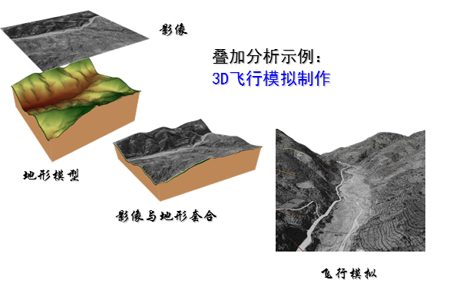
GIS空间分析功能
(4)叠加分析(overlay)
现实世界的各项地理特征在GIS中是分层显示的，将他们进行叠加分析可以再现地理景观。
专题地图与数字高程模型（DEM）叠加显示立体图
点、线、面状图的叠加
矢量与栅格图层的叠加
http://blog.csdn.net/gisshixisheng

Slide 20
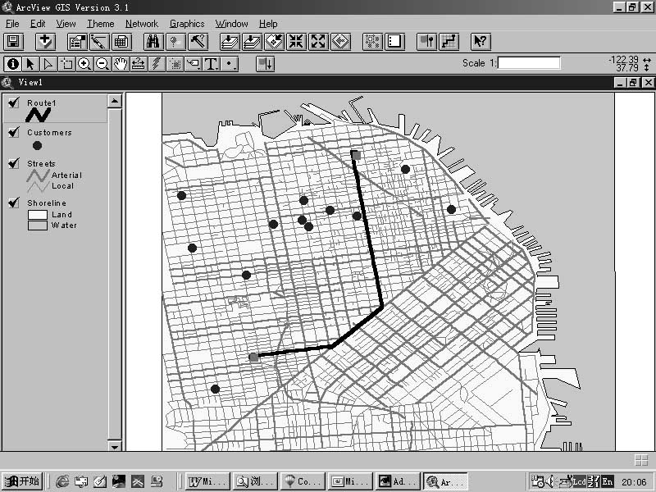
GIS空间分析功能
(5)网络分析
目的是研究、筹划一项网络（交通网络、电线、地下管线等）工程如何安排，并使其运行效果最好
最佳路径分析
最短路径
最低耗费路径
动态最佳路径分析
资源分配
消防站点分布
求援区划分
地址匹配
根据地址查询地理位置
城市两点间最佳路径的选择示意图
http://blog.csdn.net/gisshixisheng

Slide 21
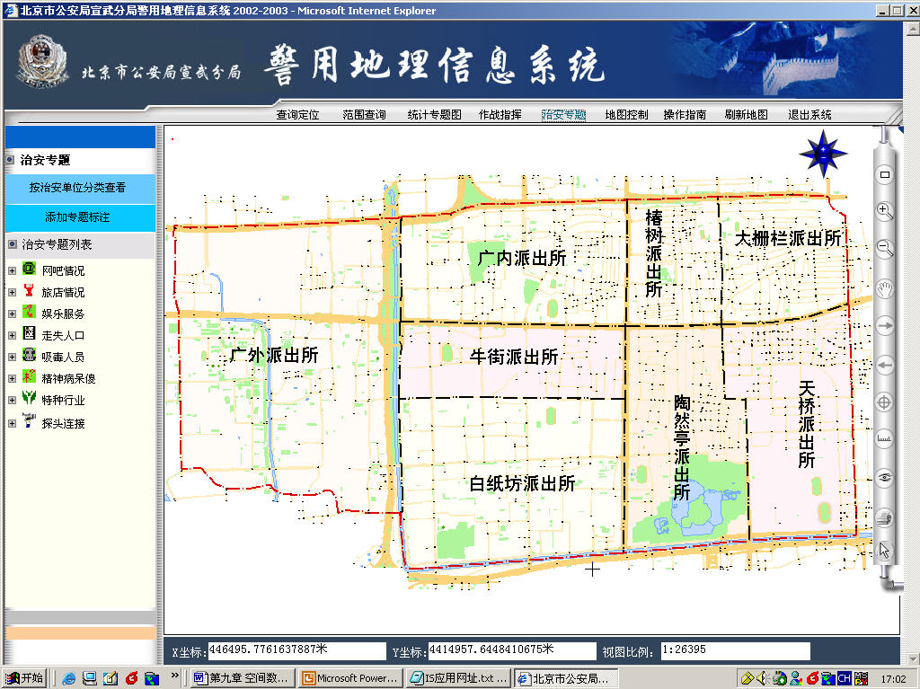
GIS空间分析功能
(6)适宜性分析（ suitability analysis ）
将不同专题的空间资料予以组合、运算，以分析特定的空间议题，如位置选址、适宜性分析
城市规划与开发
城市发展程度评估
http://blog.csdn.net/gisshixisheng

Slide 22
GIS空间分析功能
(7)3D的GIS分析功能
1）填/挖方分析
2）透视分析
3）洪水淹没分析
(8)云GIS
1）Arcgis
Arcgis OnLine
2)SuperMap
地图汇
http://blog.csdn.net/gisshixisheng

Slide 23
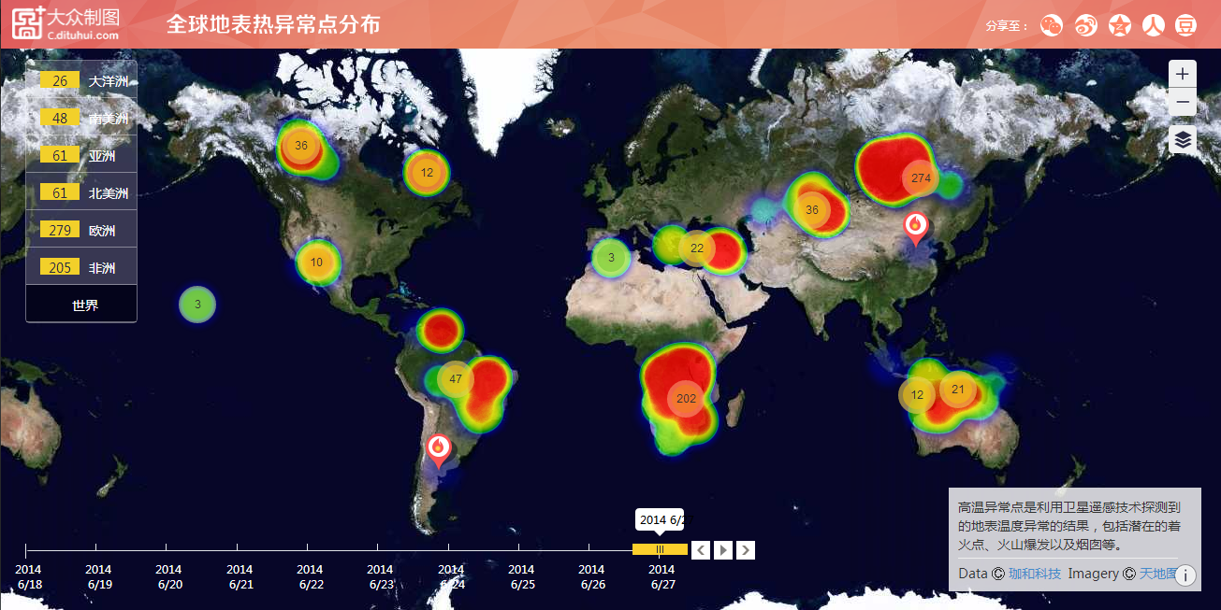
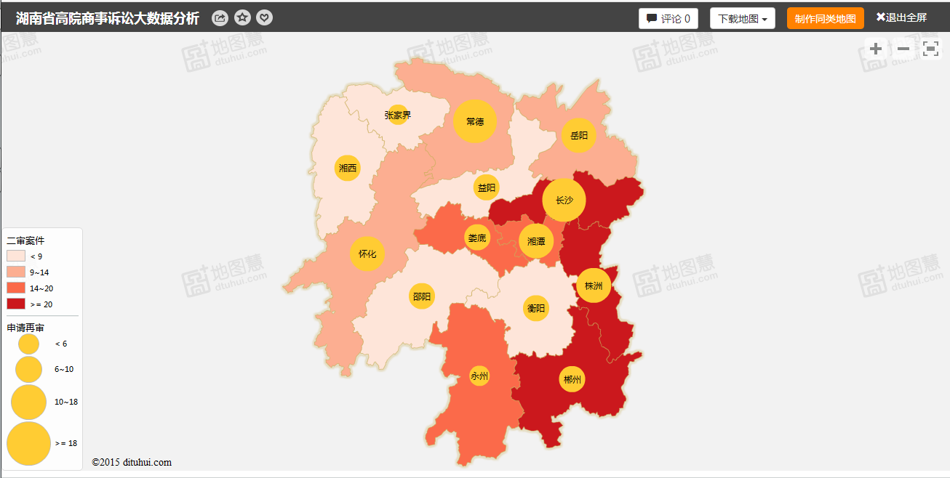
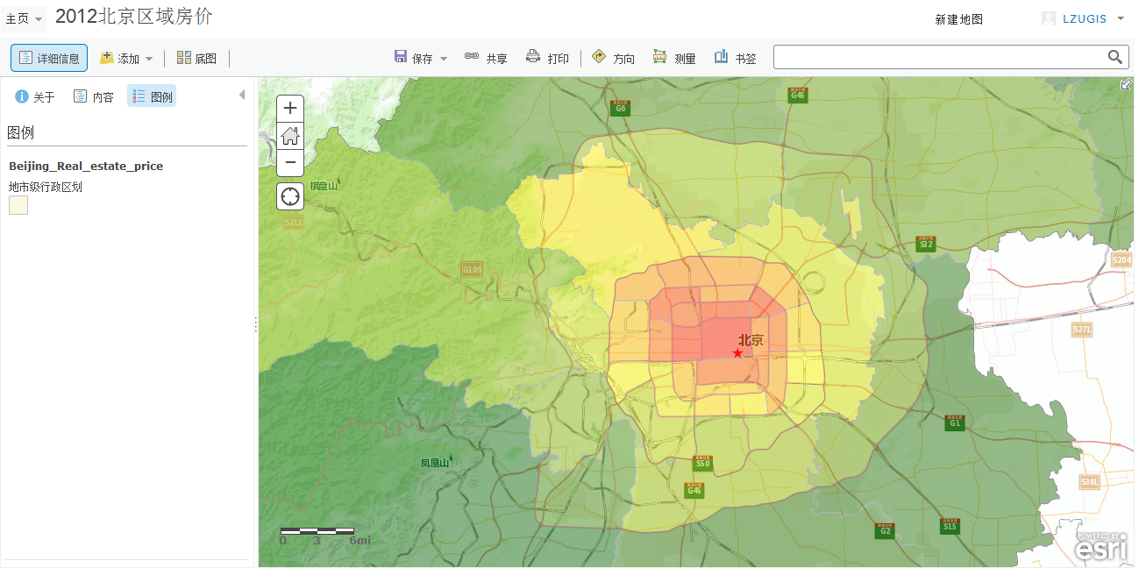
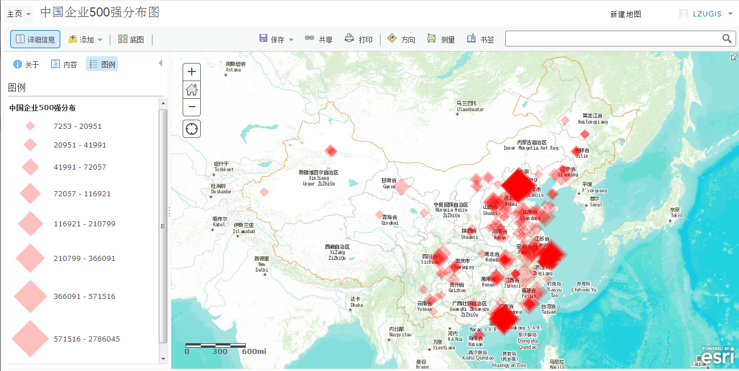
GIS空间分析功能
http://blog.csdn.net/gisshixisheng

Slide 24
GIS数据库构建—目录
3.GIS数据库构建
1）GIS数据
2）GIS数据内容
3）数据采集内容
4）数据源种类
5）数据源及相应设备
6）空间数据采集
7）空间数据的编辑和处理
http://blog.csdn.net/gisshixisheng

Slide 25
数据库构建
(1)GIS数据
属性数据：
描述空间对象属性特征的数据，又称非几何数据，如类型、名称等，一般通过代码给予表达
空间数据：
几何数据：描述空间对象空间特征的数据，也称位置数据、定位数据，一般用经纬度、坐标表达。
拓扑数据：描述空间对象的空间关系的数据，如邻接、包含等，一般通过拓扑关系表达。
http://blog.csdn.net/gisshixisheng

Slide 26
数据库构建
(2)GIS数据内容
数字栅格地图（DRG）:
纸质地形图的数字化产品。每幅图经扫描、纠正、图幅处理及数据压缩处理后，形成在内容几何精度和色彩上与地形图保持一致的栅格文件。
数字线划地图（DLG）:
现有地形图上基础地理要素的矢量数据集，且保存要素间空间关系和相关的属性信息。
数字高程模型（DEM）:
在高斯投影平面上规则格网点平面坐标（x,y）及其高程（z）的数据集。Dem的水平间隔可随地貌类型不同而改变。根据不同的高程精度，可分为不同等级产品。
数字正射影像图（DOM）:
利用数字高程模型对扫描处理的数字化的航空相片 / 遥感相片（单色 / 彩色），经逐象元进行纠正，再按影像镶嵌，根据图幅范围剪裁生成的影像数据。一般带有公里格网、图廓内 / 外整饰和注记的平面图。
http://blog.csdn.net/gisshixisheng

Slide 27
(3)数据采集任务
数据库构建
将现有的数据源转换成GIS可以接受的数字形式。
数据库入库之前进行验证、修改、编辑等处理，保证数据在内容和逻辑上的一致性。
不同的数据来源要用到不同的设备和方法。
数据的转换装载。
数据处理：几何纠正、图幅拼接、拓扑生成等。
(4)数据源种类
图形图像数据：地图、工程图、规划图、照片、航空与遥感影像等
文字数据：调查报告、文件、统计数据、实验数据、野外调查的原始记录等
http://blog.csdn.net/gisshixisheng

Slide 28
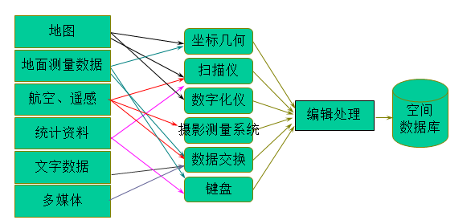
(5)数据源与相应设备
数据库构建
http://blog.csdn.net/gisshixisheng

Slide 29
数据库构建
(6)空间数据采集
属性数据的采集
各类调查报告、文件、统计数据、实验数据与野外调查的原始记录等，如人口数据、经济数据、土壤成份、环境数据。对于要输入属性库的属性数据，通过键盘直接键入或文件、表格、数据库导入。 对于要直接记录到栅格或矢量数据文件中的属性数据，则必须进行编码输入。
图形数据的采集
手扶跟踪数字化仪采集
摄影测量数字化采集
扫描跟踪数字化采集
外业实地数字化采集
http://blog.csdn.net/gisshixisheng

Slide 30
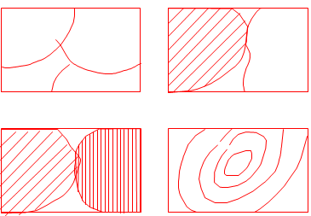
数据库构建
(7)空间数据的编辑与处理
空间数据编辑的必要性：修正数据输入错误；维护数据的完整性和一致性；更新地理信息。
空间数据一般性错误：数据不完整、重复；空间数据位置不正确；空间数据比例尺不准确；空间数据变形；几何和属性连接有误；属性数据不完整。
错误检查主要方法：叠合比较法；目视检查法；逻辑检查法
GIS软件的图形编辑功能进行处理
http://blog.csdn.net/gisshixisheng

Slide 31
GIS软件—目录
3.GIS软件
1）概述
2）商业GIS软件
3）开源GIS软件
http://blog.csdn.net/gisshixisheng

Slide 32
GIS软件—概述
目前国际上主流的gis软件是ESRI公司的软件，这是一个大的概念，它还包括桌面版的ArcGIS,其中包含若干个应用程序，比如ArcMap、ArcGloble、ArcCatalog、ArcReader、ArcTool；ESRI的开桌面版的开发包是ArcEngine；网络版的开发包是ArcGIS Server。当前最高版本是10.3。ArcView是ESRI很早的一款地图软件，功能简单，开发包叫MO。
国内的重要的软件就是超图公司的SurperMap,其他软件有MapInfo（开发工具MapX）和我国地质大学的MapGIS软件（最近几年很少听到了），以及若干开源的软件。
http://blog.csdn.net/gisshixisheng

Slide 33
GIS软件—商业GIS软件
Arc/Info
GeoMedia
MapGis
GeoStar
SuperMap
http://blog.csdn.net/gisshixisheng

Slide 34
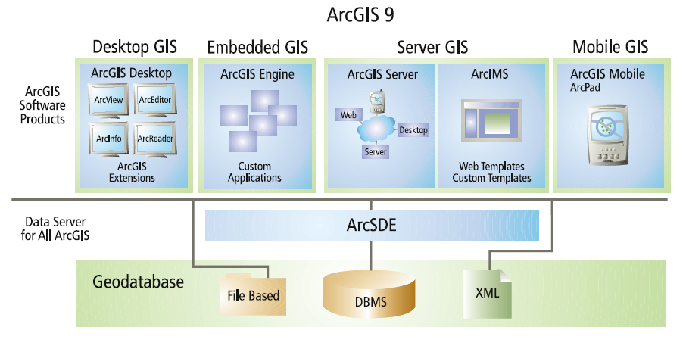
常用GIS软件
(1)美国环境系统研究所ESRI：ArcGIS
http://blog.csdn.net/gisshixisheng

Slide 35
常用GIS软件
ArcGIS数据格式：
数据格式 | 包含文件 | 特点 | 兼容性
shape | 空间数据文件：*.shp 索引文件：*.shx 属性文件：*.dbf | 不包括拓扑 | 好，几乎所有软件都支持
coverage | *.cov | 其拓扑信息是所有数据格式中组织最好的一种 | 很差，只有ESRI产品可访问
E00 |  | 是一交换格式 | 好，几乎其他软件格式都可以转换为该格式
Geodatabase | Personal Geodatabase ArcSDE Geodatabase | 基于RDBMS存储 | 差
http://blog.csdn.net/gisshixisheng

Slide 36






ArcGIS可支持数据格式：
常用GIS软件
Coverage
Shapefile
Geodatabase
Internet Map Service
CAD
Raster
Tables
ArcGIS
http://blog.csdn.net/gisshixisheng

Slide 37
常用GIS软件
厂家 | 数据格式 | 特点 | 兼容性
MapInfo | *.tab |  | 好
 | *.mif | 一数据交换格式 | 好
中地公司MapGIS | 点：*.wt 线：*.wl 面：*.wp | 图形编辑功能强大 | 较好，国内大部分GIS软件都支持
超图公司 SuperMap | sdb文件:存放地图位置坐标数据 sdd文件:存放属性数据
http://blog.csdn.net/gisshixisheng

Slide 38
GIS软件—开源GIS软件
QGIS
MapWinGIS
DotSpatial
MapWindow 6
SharpMap
IGeospatial
OpenJump
Sextante
ILWIS
GRASS GIS
……
http://blog.csdn.net/gisshixisheng

Slide 39
GIS软件—开源GIS软件
QGIS
始于2002年5月，算得上是开源GIS平台中的后起之秀。界面友好，分析功能可与GRASS GIS相媲美。 主页：http://www.qgis.org/
MapWinGIS
MapWinGIS是一个不错的开源GIS项目，开发语言是VC，基于微软的COM思想编写。其核心库是一个名字为MapWinGIS的ActiveX控件，功能上类似MapX，开发人员可以利用这个ActiveX组件在自己的系统中添加GIS的相关功能。其开发团队在MapWinGIS 的基础上，二次开发了MapWindow GIS，这是一套GIS系统，用户可以直接通过它浏览数据，并通过一系列插件来完成其他功能。还有一套MapWinX，是DOTNET平台下的一个辅助工具。
主页：http://mapwingis.codeplex.com/ & http://www.mapwindow.org/
http://blog.csdn.net/gisshixisheng

Slide 40
GIS软件—开源GIS软件
DotSpatial
DotSpatial是基于.Net 4的一个开源GIS库，它提供有一个可视化的 map 控件，可在Windows Forms或者Web Application上展示地图。能够方便的支持shapefile、grid及其它栅格/影像数据的读写，在图形渲染方面，提供了较多实用的接口，开发人员可充分定制地图的渲染效果。支持数据的投影处理以及一些常用的分析功能。
主页：http://dotspatial.codeplex.com/
MapWindow 6
MapWindow 6是基于DotSpatial而构建的一套插件式桌面GIS系统。对于开发人员，可基于DotSpatial定制个性化的插件来扩展其功能。
World Wind
World Wind是由NASA推出的三维GIS软件，背景可是相当厉害。适合大数据量的影响发布与三维可视化。
主页：http://worldwindcentral.com/wiki/Main_page
http://blog.csdn.net/gisshixisheng

Slide 41
GIS软件—开源GIS软件
SharpMap
SharpMap是一个基于.net 2.0使用C#开发的Map渲染类库，可以渲染ESRI Shape、PostGIS、MS SQL等格式的GIS数据，通过扩展地图数据Provider，还可以支持其他格式，例如由其他作者开发的 Oracle Spatial provider。SharpMap可应用于桌面和Web程序。使用起来比较简单，占用资源少，对于简单地图功能，是不错的选择。
主页：http://sharpmap.codeplex.com/
IGeospatial
IGeospatial-Open Geospatial Library的目标是提供一个基于.NET框架的开源GIS开发库，实现多种OGC和ISo标准规范。目前正在将JTS的功能特性移植到.NET下。
主页：http://igeospatial.codeplex.com/
http://blog.csdn.net/gisshixisheng

Slide 42
GIS软件—开源GIS软件
OpenJump
OpenJump是用Java开发的一个桌面GIS，能够读写shapefile和简单GML文件，在图形/属性编辑功能上十分完善，能够进行一些常用的空间分析（拓扑、叠置等）。并支持来自WFS和WMS Web Service的数据，对于栅格影像数据的支持较为有限。在读取大文件数据时比较吃紧，并且在地图投影处理上也稍显捉襟见肘。
主页：http://www.openjump.org/
Sextante
Sextante是一个空间数据分析库，包含java和python两个版本，Sextante中有三百多个栅格/矢量处理算法，能够轻易地与Java开源GIS（如gvSIG、OpenJump）、商业GIS（ArcGIS）和其它非GIS工具（52N WPS server、spatial ETL Talend）集成使用，其Python版本还可在QGIS上使用。
主页：http://www.sextantegis.com/
http://blog.csdn.net/gisshixisheng

Slide 43
GIS软件—开源GIS软件
ILWIS
ILWIS(Integrated Land and Water Information System，陆地水体信息集成系统)是一款功能全面的开源GIS/遥感软件，能够处理矢量和栅格数据，具备数字化、编辑、分析、显示以及地图发布等功能。ILWIS最早由荷兰的国际地球信息和地球观测研究所（ITC Enschede）开发并发布，早期用户为该机构的研究者与学生们。2007年7月1日以来，ILWIS采用GNU GPL协议正式发布为一款自由软件，目前最新版本为3.8.1。
主页：http://www.ilwis.org/
GRASS GIS
源于1982年美国军方（陆军工程兵团的一个分支——美国陆军建筑工程研究实验室）的实际应用，重量级的开源桌面GIS软件。分析功能强悍，但界面简陋，很多操作是以命令的方式运行的，喜欢命令式操作的朋友可以尽情享受。 主页：http://grass.fbk.eu/index.php
http://blog.csdn.net/gisshixisheng

Slide 44
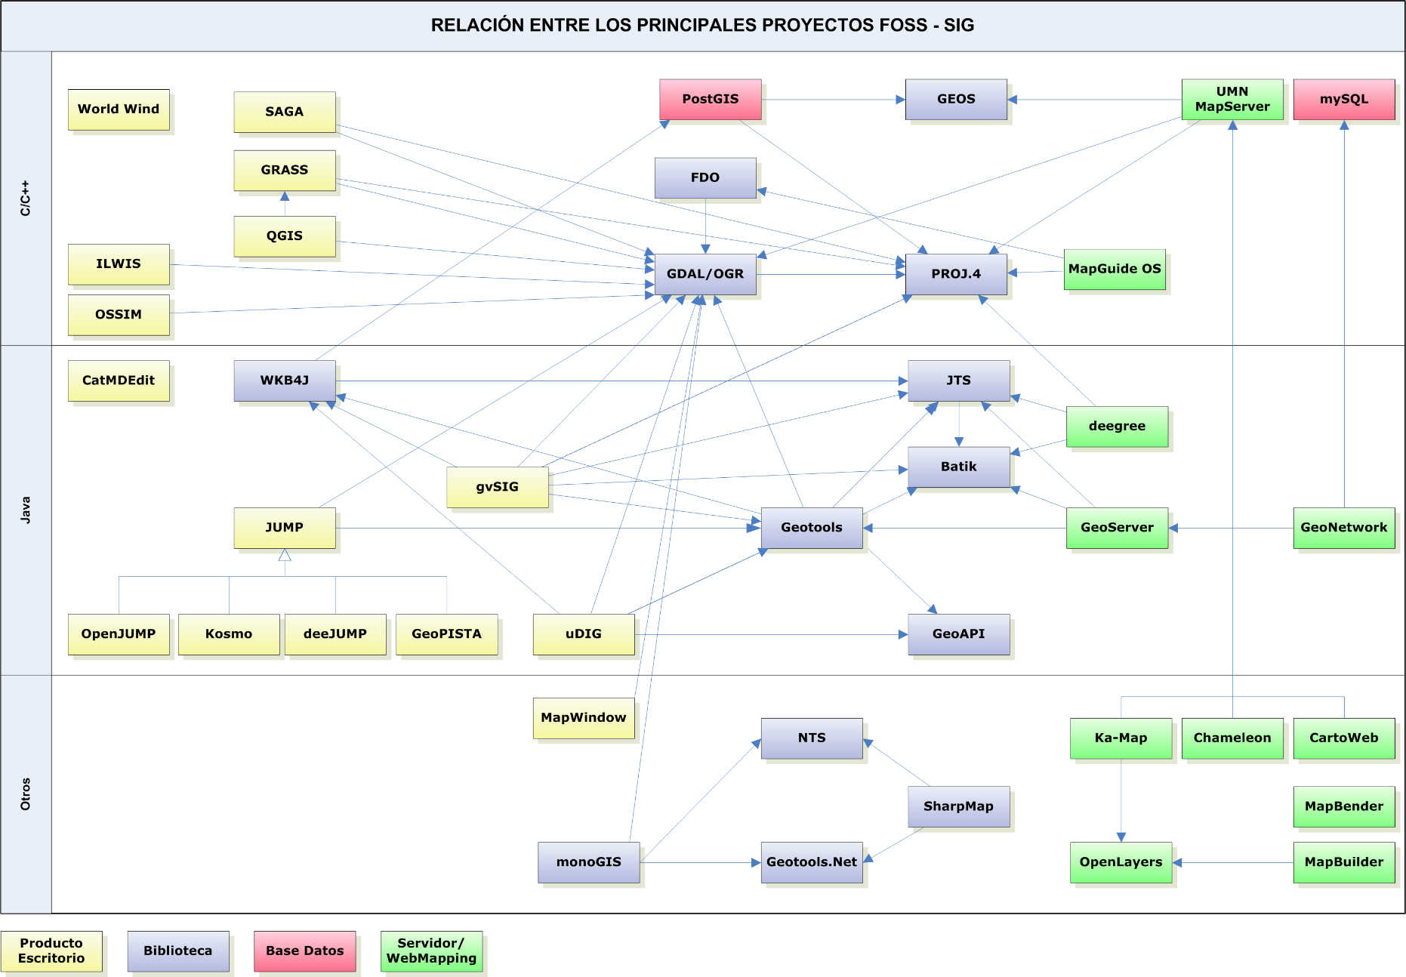
GIS软件—开源GIS软件
http://blog.csdn.net/gisshixisheng

Slide 45
GIS发展趋势
1）数据的开放
2）分析/计算的云端
3）服务已是昨日黄花，解决方案是方向
4）并购整合
技术或者市场为导向的收购
信息行业的并购或投资
方案为导向的并购或投资
竞争对手合作
收购产品代理商
5）技术融合
6）效率优先
高效、精准度、实时监测、分析能力、高产能
http://blog.csdn.net/gisshixisheng

Slide 46
THANKS
CSDN网站：www.csdn.net
企业服务：http://ems.csdn.net/
人才服务：http://job.csdn.net/
CTO俱乐部：http://cto.csdn.net/
高校俱乐部：http://student.csdn.net/
程序员杂志：http://programmer.csdn.net/
CODE平台：https://code.csdn.net/
项目外包：http://www.csto.com/
CSDN博客：http://blog.csdn.net/
CSDN论坛：http://bbs.csdn.net/
CSDN下载：http://download.csdn.net/
博客地址：http://blog.csdn.net/gisshixisheng
机构名称：LZUGIS
联系Q Q：1004740957
1076344754
QQ交流群： 452117357

